Slide 1

Agenda:
Zu meiner Person
Vorstellung Bürgerenergiegenossenschaft Südpfalz
Beispiele Beteiligungen an Windrädern

Slide 2
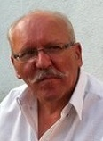
Michael Linder
66 Jahre alt, verheiratet, 2 Kinder, 3 Enkelkinder
Seit 15 Jahren Mitglied in verschiedenen Geno`s
Stellv. Vorsitzender der ISE e. V.
Aufsichtsratsmitglied der Ben-Südpfalz e. G.
Gründungsmitglied des Landesnetzwerk LaNEG rlp für Energiegeno`s
Mitglied im LEE Landesnetzwerk Erneuerbare Energien Baden Württemberg
Projektentwickler für Energiegenossenschaften

Slide 3
Willkommen in einer neuen Epoche !
Damit die Energiewende gelingt, ist der Einsatz jeder und jedes Einzelnen erforderlich.
Daher haben wir uns 2023 entschlossen, die Bürger-Energiegenossenschaft Südpfalz
(kurz: BEn-Südpfalz) zu gründen.
Mit vereinten Kräften wollen wir in der Südpfalz dazu beitragen, die Pariser Klimaschutzziele
einzuhalten. Wir wollen uns und unseren Kindern diesen Planeten lebenswert erhalten.

Slide 4
Gemeinsam vorangehen.
Mehr als 100 Mitglieder gründen am 10. Oktober 2023 im Ratssaal der Verbandsgemeinde
Offenbach an der Queich die Bürger-Energiegenossenschaft Südpfalz eG. Wir sind stolz,
so viele begeisterte Energiewender als Gründungsmitglieder dabei zu haben!
Derzeit sind wir mehr als ca. 140 Mitglieder.

Slide 5
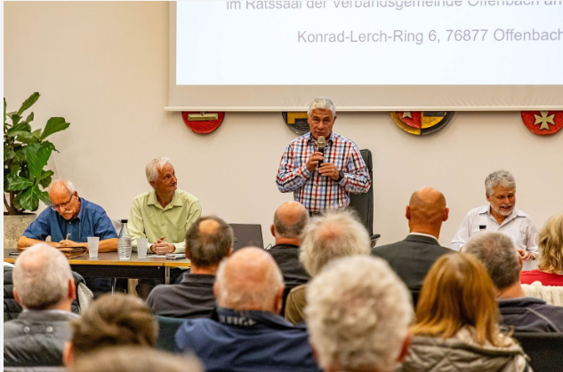
Gründung der Bürger-Energiegenossenschaft Südpfalz

Slide 6
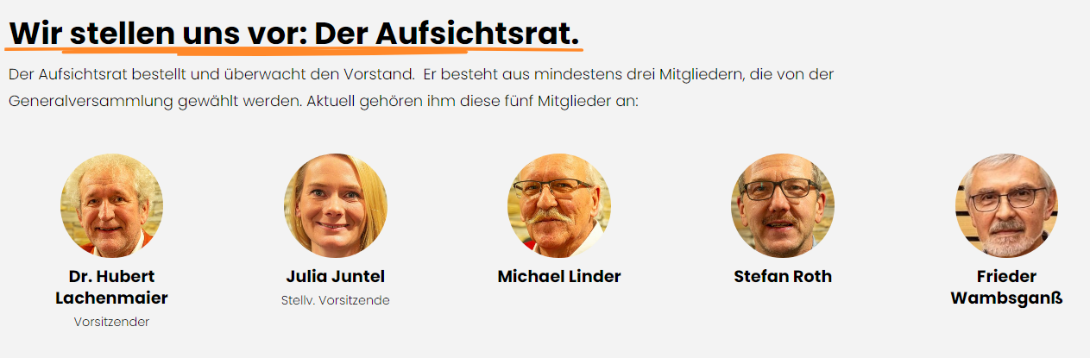

Slide 7
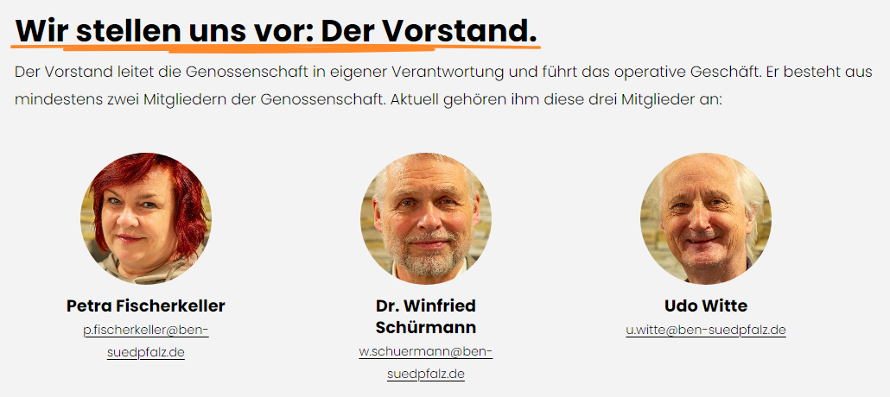

Slide 8
Wir haben Großes vor.
Wir sind als junge Genossenschaft vor allem an der Errichtung von
Dach-Photovoltaik-Anlagen und Freiflächen-PV-Anlagen interessiert. Darüber hinaus
streben wir Beteiligungen an größeren Projekten wie Solarparks und Windanlagen,
die in der Region entstehen, an. Wir arbeiten bereits mit Hochdruck an unseren ersten
Projekten. Zukünftig können sich Bürgerinnen und Bürger über die Genossenschaft direkt
an diesen Projekten beteiligen.

Slide 9


Slide 10
Mitglied werden.
Ab einem Anteil von 100 Euro, gerne aber auch mehr, wirst du Mitglied in der BEnSüdpfalz.
Damit bist du nicht nur Teil einer großen Gemeinschaft von Energiewendern, sondern auch
Entscheider.
Übrigens: Nicht nur du als Person kannst Mitglied werden - auch Personengesellschaften
und juristische Personen des privaten oder öffentlichen Rechts können Teil unserer
Genossenschaft sein.

Slide 11



Projektbeispiele für Bürgerbeteiligungen:

Slide 12
Gemäß unserem Motto: „Wer auf ein Windrad schaut, der soll auch
den Nutzen haben“, wird den Bürgerinnen und Bürgern der
umliegenden Gemeinden als erstes die Möglichkeit eröffnet, über eine
finanzielle Beteiligung von dem jeweiligen Windpark zu profitieren.
WindSTARK 1
Errichtet wurde eine 2,05 MW REpower MM 92, mit 100 m
Nabenhöhe und 92 m Rotordurchmesser, die speziell für das
Binnenland konzipiert ist. Das Windrad ist seit dem
10. Dezember 2011 in Betrieb.

Slide 13
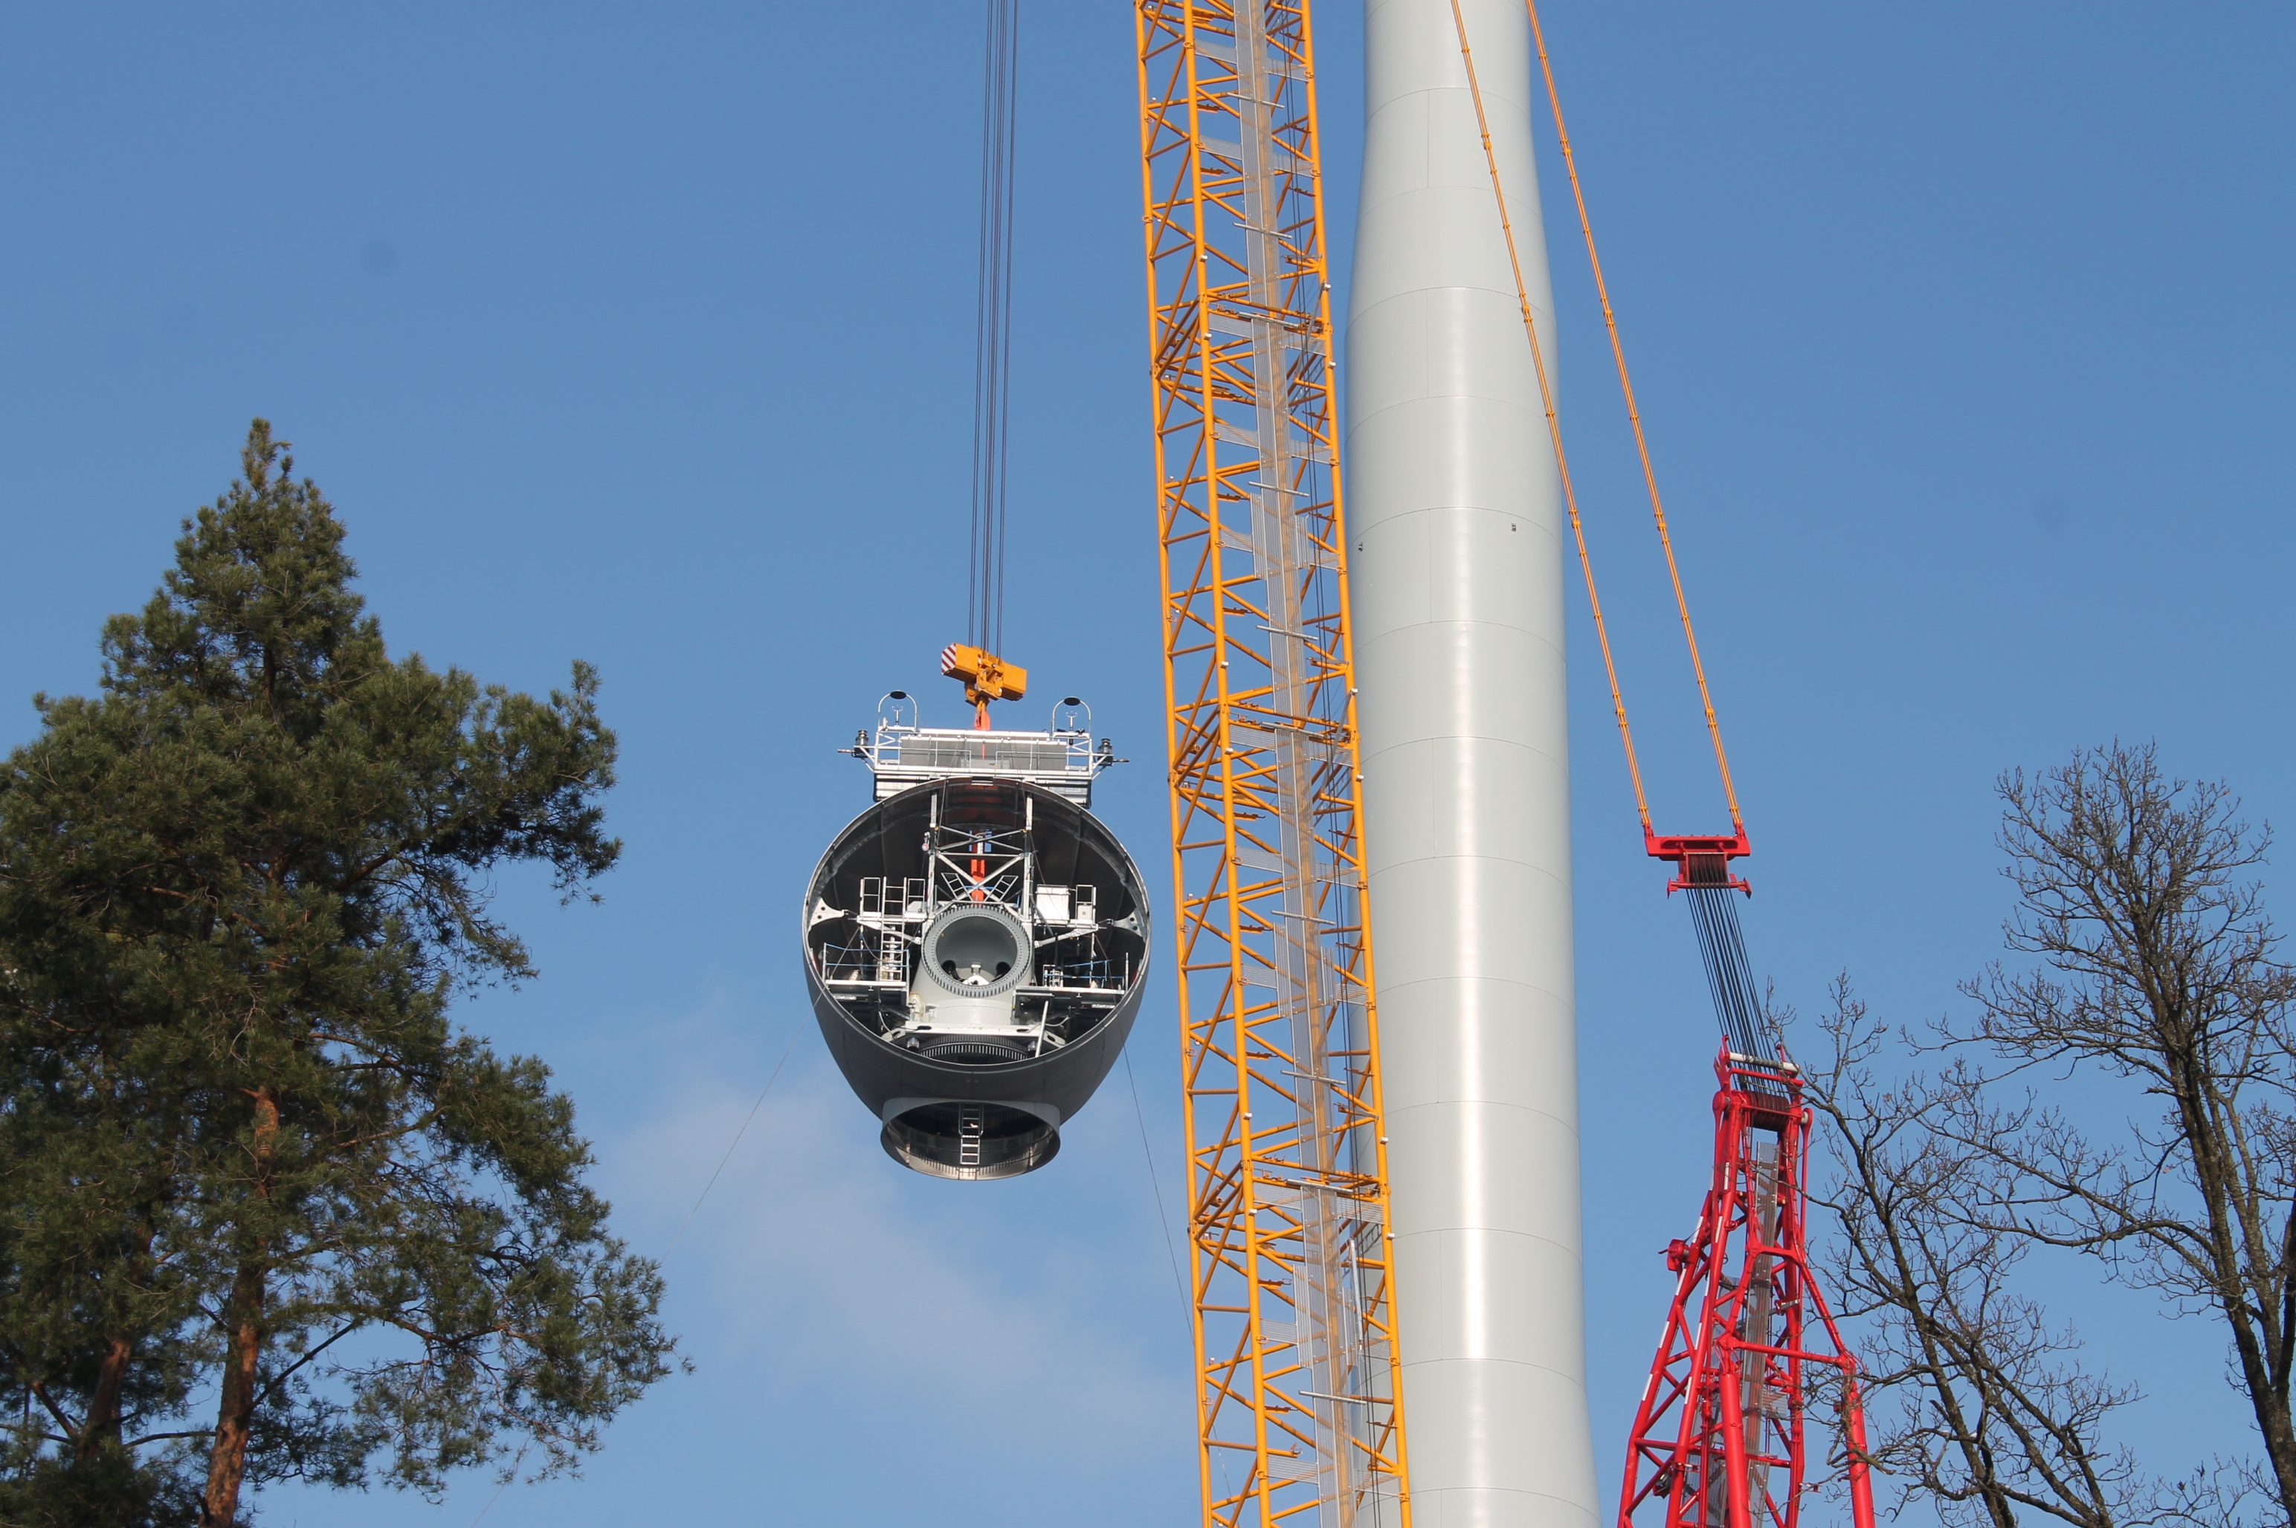
WindSTARK 7
Das Eigenkapital von 5,5 Mio. Euro wurde von Bürgern, die
überwiegend aus der Region stammen, vollständig eingeworben.
Eine weitere Beteiligung ist daher nicht mehr möglich.
Für den Betrieb der Windkraftanlagen wurde eine eigene
Betreibergesellschaft, die Bürgerwindpark Gerichtstetten
EINS GmbH & Co. KG, gegründet

Slide 14
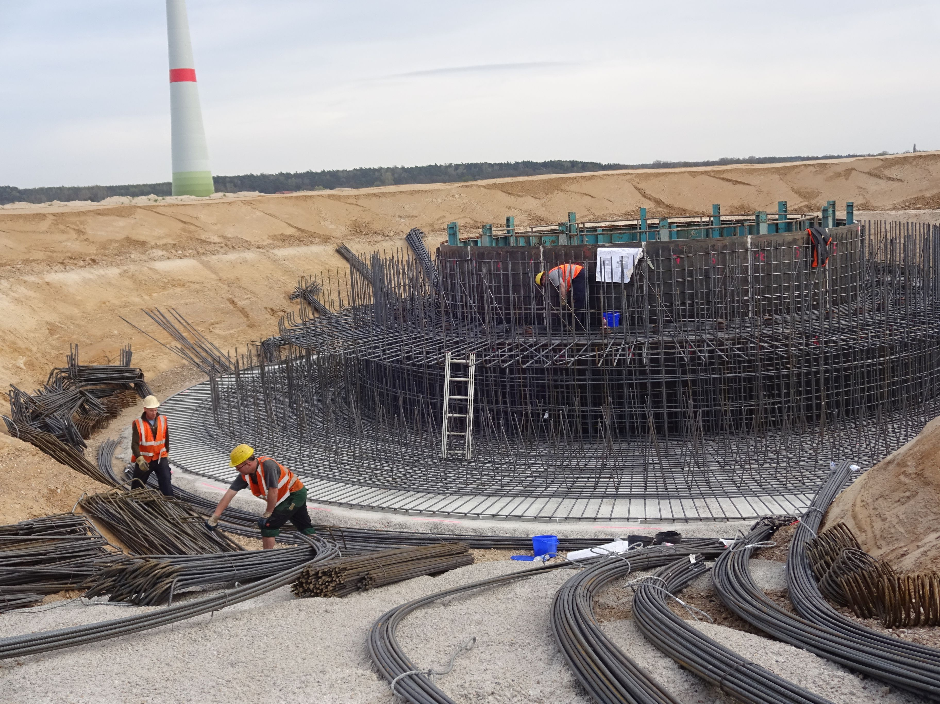
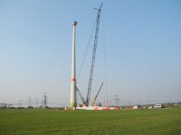
Dank zahlreicher Mitglieder die sich mit Genossenschaftsanteilen oder einem Darlehen
am Windrad beteiligt haben, konnten 1.531.000€ von insgesamt 5 Millionen Euro
Investitionskosten durch Bürger finanziert werden! DANKE!

Slide 15
Am 4. November 2015 hat die SOLIX ENERGIE e. G. nach sorgfältiger
Überlegung und gründlicher Prüfung eine in Lahr (Hunsrück) im Bau befindliche
Windenergieanlage (WEA) gekauft, die 2016 in Betrieb genommen wurde.
Die Leistung beträgt 3 MW; rund 7 Millionen kWh erzeugt die Anlage pro Jahr und
deckt damit den Jahresbedarf an elektrischem Strom von mehr als 5000 Menschen.
Die Finanzierung des Eigenkapitals erfolgte ausschließlich über Genossenschaftsanteile.

Slide 16
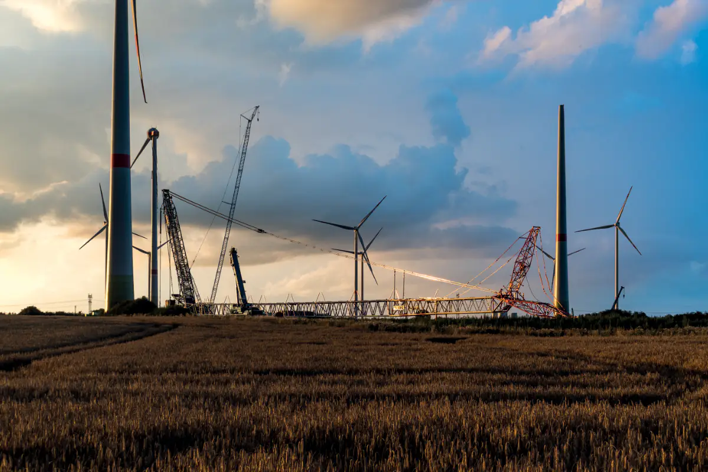
Der Wind dreht sich:
Bürgerenergie in Deutschland
Repowering-Baustelle bei Demmin.
Der Windkraftausbau gewinnt an Fahrt.
Standortkommunen können profitieren.
In NRW wurde ein Bürgerenergiegesetz
auf Landesebene verabschiedet.
Foto: Guido Bröer

Slide 17
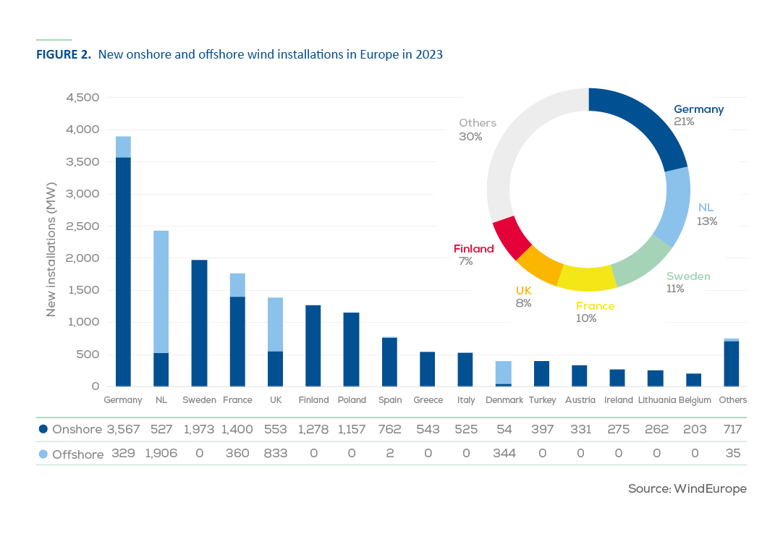
Jede fünfte neu installierte Windenergiekapazität in Europa erfolgte 2023 auf
deutschen Böden. Der Branchenverband BWE sieht das Land auch für 2024 gut auf dem Weg.

Slide 18
Bürgerenergiegenossenschaft Südpfalz eG
Untere Hauptstr. 112, 76863 Herxheim Tel. 07276 / 1686
info@ben-suedpfalz.de
www.ben-suedpfalz.de
Vertreten durch den Vorstand: Petra Fischerkeller, Udo Witte, Dr. Winfried Schürmann
Vorsitz des Aufsichtsrats: Dr. Hubert Lachenmaier
Bilderquellen:
Portraits (Vorstand/Aufsichtsrat): Christian Fischerkeller
Hintergrundbilder von Hendrik Krug, Frieder Wambsganß und Christian Fischerkeller
Weitere Bilder von Unsplash (Danke an Karsten Würth, Shane Rounce, Chelsea,
sungrowemea, austindistel, Michael Wilson, AbsolutVision) Foto: Guido Bröer
Bilder: Geno`s Starkenburg und egNEOS.

Slide 19
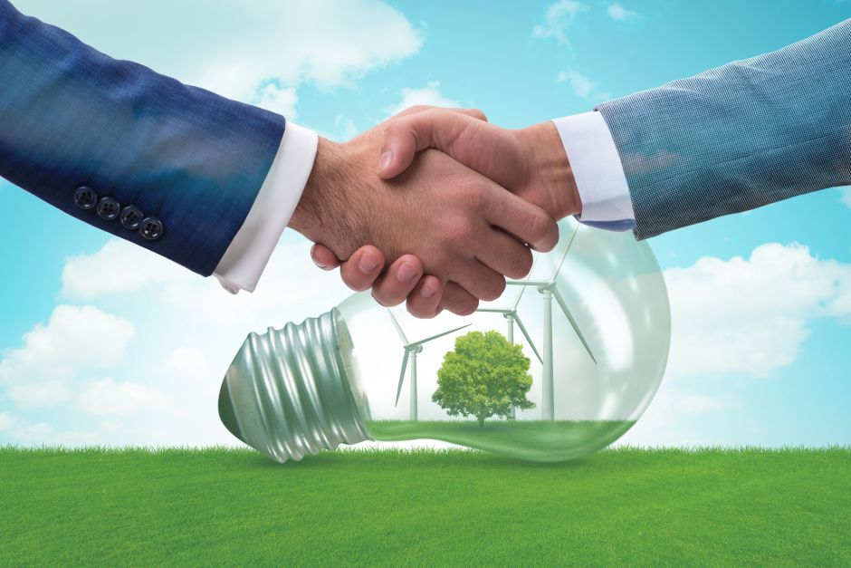
Vielen Dank für Ihre Aufmerksamkeit !
Fragen ?

